Slide 1
Perl入学式 #1
VMwareの導入

Slide 2
VMware
各ハードウェアで動作するOS上に仮想マシンを作成, 実行するソフトウェア.
x86プロセッサをエミュレートしているため, このアーキテクチャに対応するOSなら, どんなOSでも動かすことができる.
今回は, Windows/Linuxで無料で利用できる, “VMware Player 4.0.1”を利用します.
ダウンロードは以下のページから可能です.
http://downloads.vmware.com/jp/d/info/desktop_end_user_computing/vmware_player/4_0

Slide 3
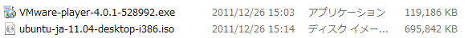
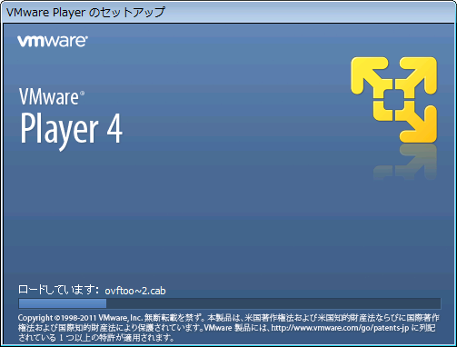
インストール(1)
ダウンロードしてきたexeファイルをダブルクリックします.
すると, 右のような ウィンドウが現れます.
インストールの準備を してくれるので, しばらく待ちましょう.

Slide 4
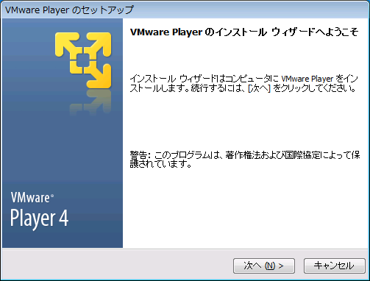
インストール(2)
“次へ(N)>”をクリックします.

Slide 5
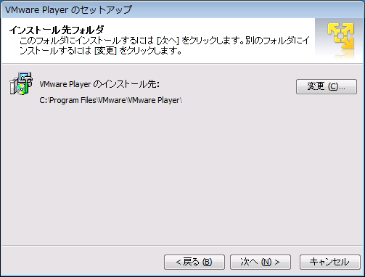
インストール(3)
“変更(C)…”でインストール先のフォルダを変更できます.
問題なければ, “次へ(N)>”をクリックします.
インストール先

Slide 6
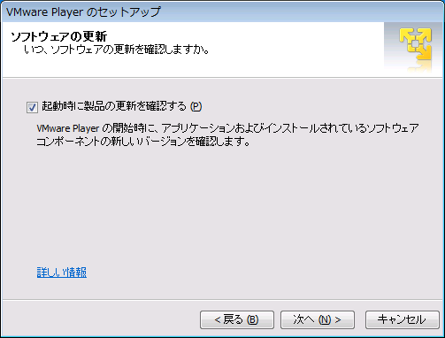
インストール(4)
“次へ(N)>”をクリックします.
インストール先
起動時に製品の更新を 確認しないなら,
チェックを外す.

Slide 7
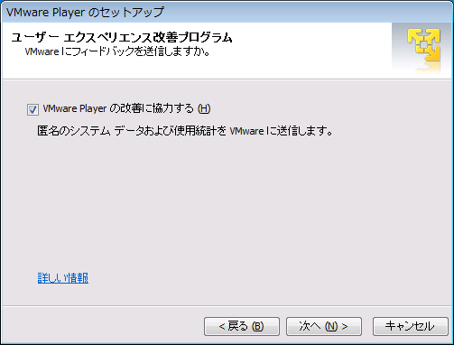
インストール(5)
“次へ(N)>”をクリックします.
インストール先
チェックを外してもよい.

Slide 8
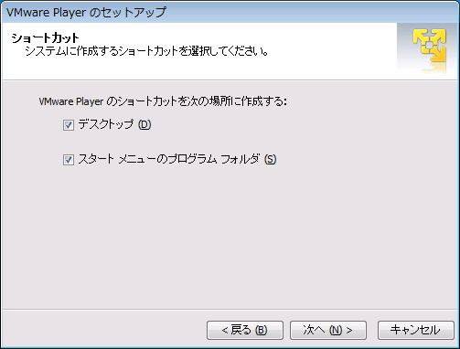
インストール(6)
“次へ(N)>”をクリックします.
インストール先

Slide 9
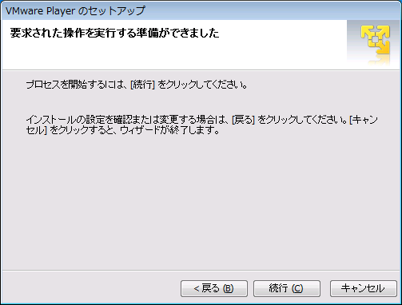
インストール(7)
“続行(C)”をクリックします.

Slide 10
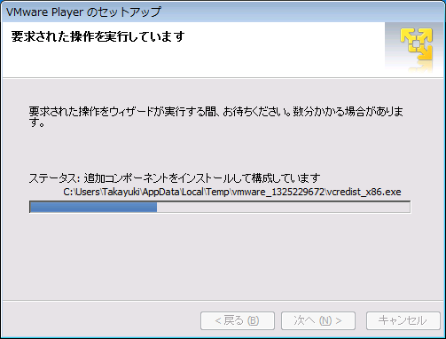
インストール(8)
インストールが実行されます.

Slide 11
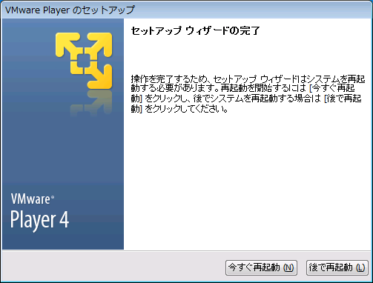
インストール(9)
インストールを完了するため, 再起動します.
作業中のプログラムを全て終了し, “今すぐ再起動(N)”をクリックします.

Slide 12
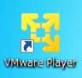
インストール(10)
再起動後に, このようなアイコンのショートカットができていればインストールは完了です.
お疲れ様でした!

Slide 13
Perl入学式 #1
Ubuntuの導入

Slide 14
Ubuntu
Ubuntuは, 無料で利用できるLinux系のOSです.
今回は, VMwareで用意した仮想マシン上に, Ubuntuを導入します.
Ubuntuのバージョンは11.04にします.
ダウンロードは以下のページから可能です.
http://www.ubuntulinux.jp/News/ubuntu1104-desktop-ja-remix ※”CDイメージ”と書かれているリンクをクリックして ダウンロードを開始して下さい.

Slide 15
インストール前の確認
インストールに必要なisoデータが用意できているか確認しましょう.
このようなファイルがダウンロードできていれば, OKです.

Slide 16
仮想マシンの作成(1)
まずはVMwareで仮想マシンを作成します.
デスクトップにあるVMwareのショートカットをダブルクリックして, VMwareを起動します.

Slide 17
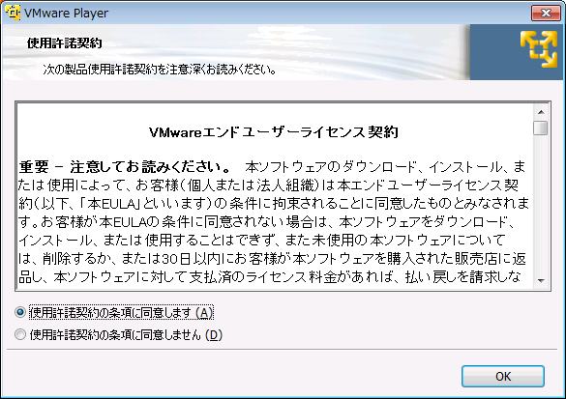
仮想マシンの作成(2)
“使用許諾契約の条項に同意します(A)”を選択して, “OK”をクリックします. (初回起動時のみ)

Slide 18
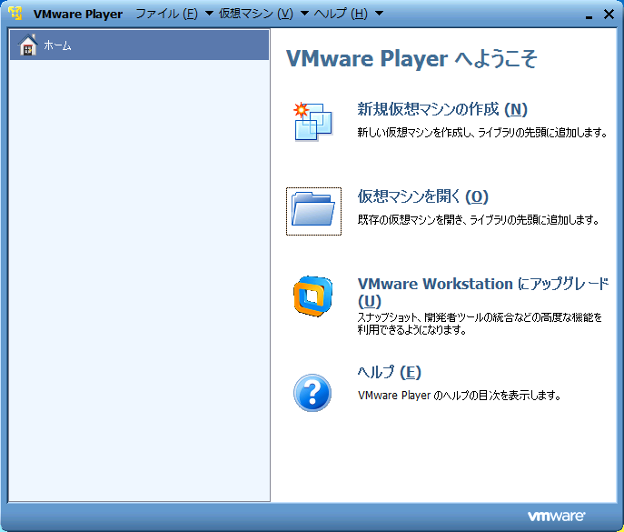
仮想マシンの作成(3)
このような画面になるので, “新規仮想マシンの作成(N)”をクリックします.

Slide 19
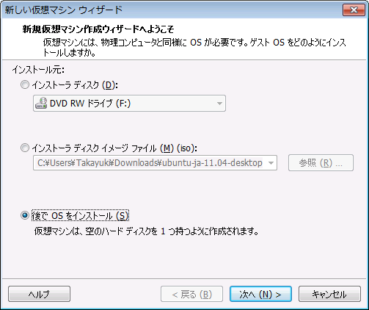
仮想マシンの作成(4)
“後でOSをインストール(S)”をチェックして, “次へ(N)>”をクリックします.
これをチェック!

Slide 20
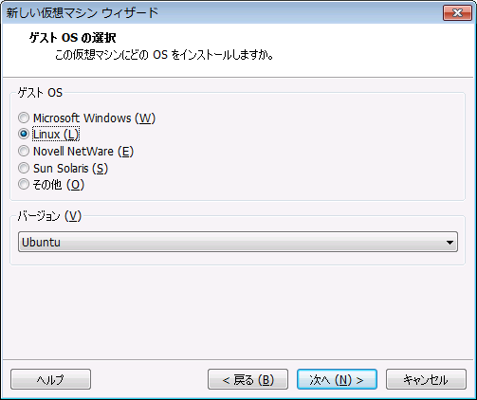
仮想マシンの作成(5)
ゲストOSを”Linux(L)”, バージョンを”Ubuntu”にして, “次へ(N)>”をクリック.
“Linux(L)”をチェック!
バージョンは “Ubuntu”に!

Slide 21
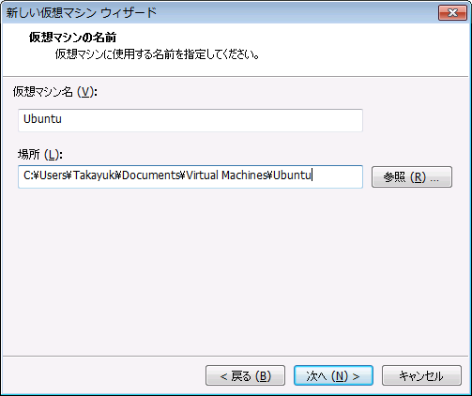
仮想マシンの作成(6)
仮想マシン名を入力して, “次へ(N)>”をクリック. ここでは”Ubuntu”とします.
仮想マシンの場所を 変更することができます.

Slide 22
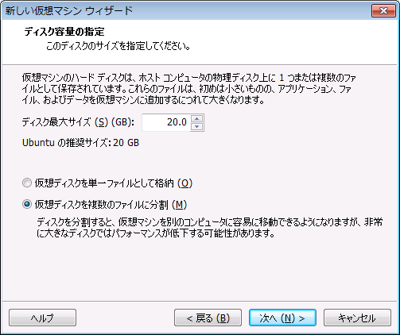
仮想マシンの作成(7)
仮想マシンのディスクの最大サイズを入力して, “次へ(N)>”をクリック.
基本的に推奨サイズ(２０GB)でOKです.

Slide 23
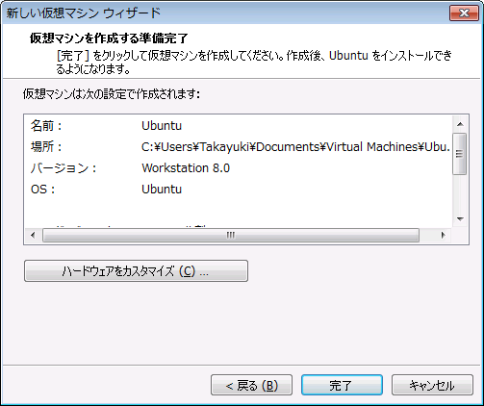
仮想マシンの作成(8)
“完了”をクリック.

Slide 24
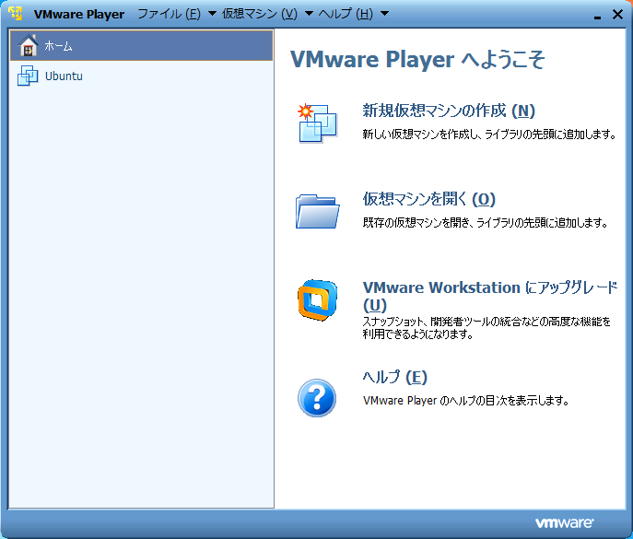
仮想マシンの作成(9)
すると, このような画面になります.
“ホーム”の下に“Ubuntu”ができていることを確認!

Slide 25
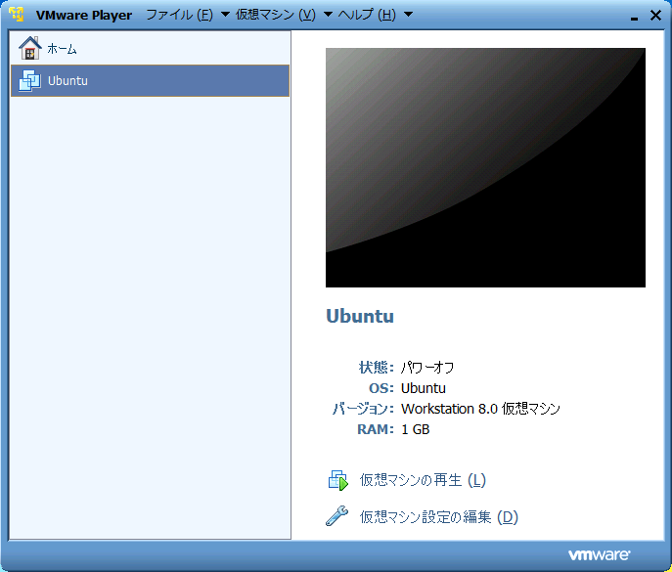
Ubuntuのインストール(1)
“Ubuntu”を選択し, “仮想マシンの再生(L)”をクリック.

Slide 26
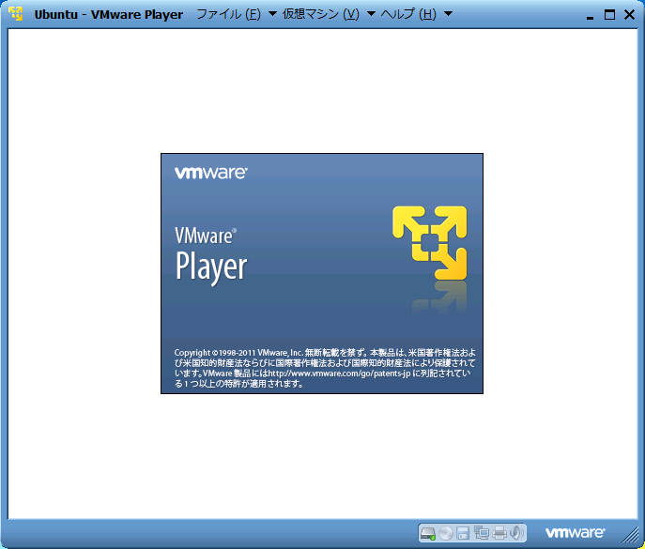
Ubuntuのインストール(2)
このような画面になります. しばらく待ちます.

Slide 27
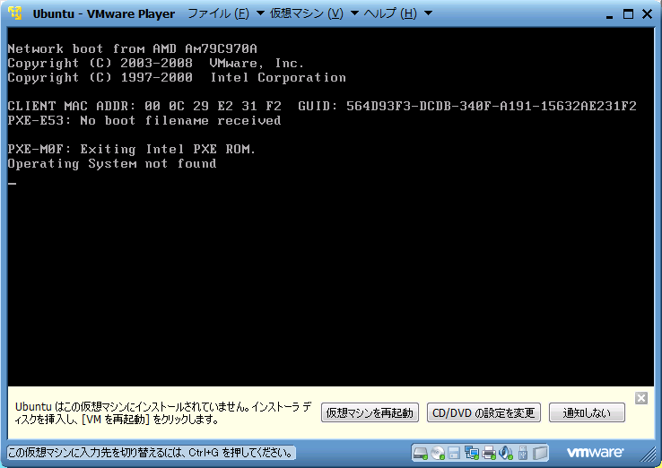
Ubuntuのインストール(3)
すると, このような画面になります.

Slide 28
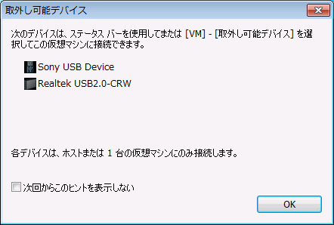
Ubuntuのインストール(4-a)
途中でこのようなウィンドウが出た場合, “OK”をクリックします. 環境によっては表示しない場合もあります.

Slide 29
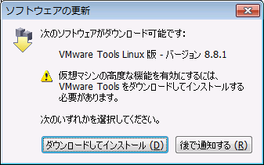
Ubuntuのインストール(4-b)
途中でこのようなウィンドウが出た場合は, “ダウンロードしてインストール(D)”を選択します. 環境によっては表示しない場合もあります.

Slide 30
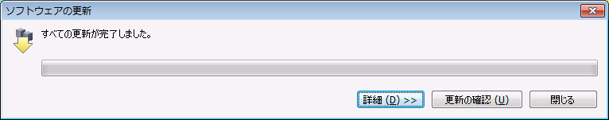
Ubuntuのインストール(4-c)
“全ての更新が終了しました。”と表示されたら, “閉じる”をクリックします.

Slide 31
Ubuntuのインストール(5)
“CD/DVDの設定を変更”をクリックします.

Slide 32
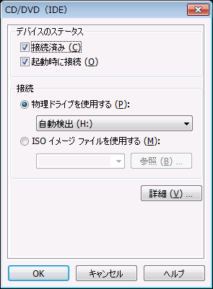
Ubuntuのインストール(6)
“ISOイメージファイルを使用する(M):”をチェックし, “参照(B)…”を選択します.
こちらをチェック!

Slide 33
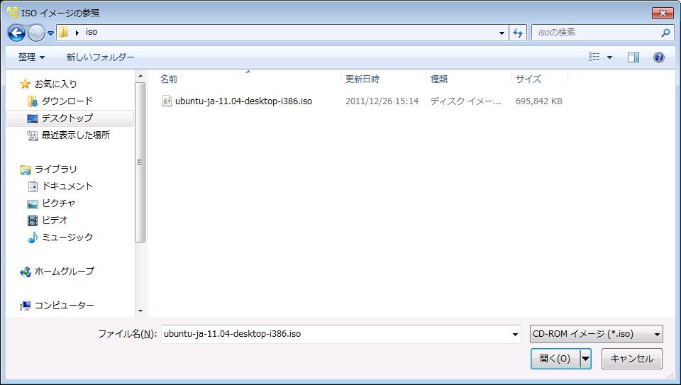
Ubuntuのインストール(7)
ダウンロードした, UbuntuのISOを選択します.
これを選択!

Slide 34
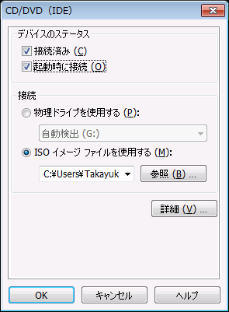
Ubuntuのインストール(8)
ISOデータを選択し, “OK”をクリックします.
ISOデータが選択されていることを確認!

Slide 35
Ubuntuのインストール(9)
“仮想マシンを再起動”をクリックします.

Slide 36
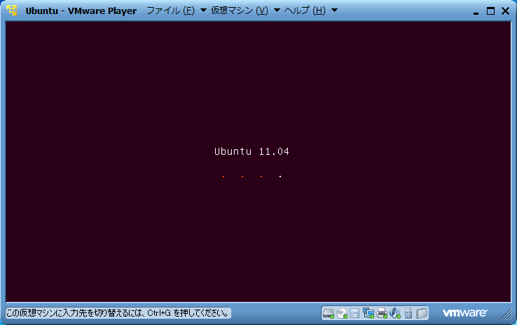
Ubuntuのインストール(10)
このような画面になります. しばらく待ちます.

Slide 37
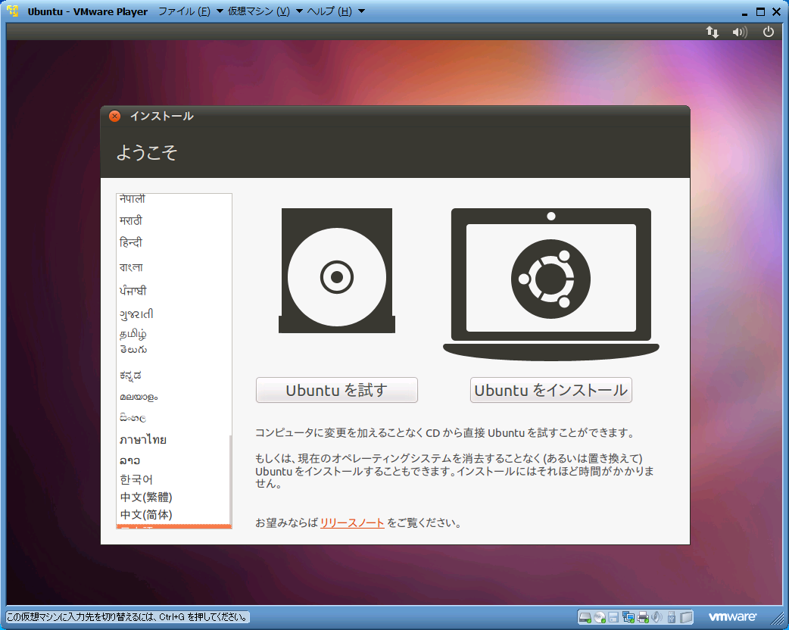
Ubuntuのインストール(11)
“Ubuntuをインストール”をクリックします.

Slide 38
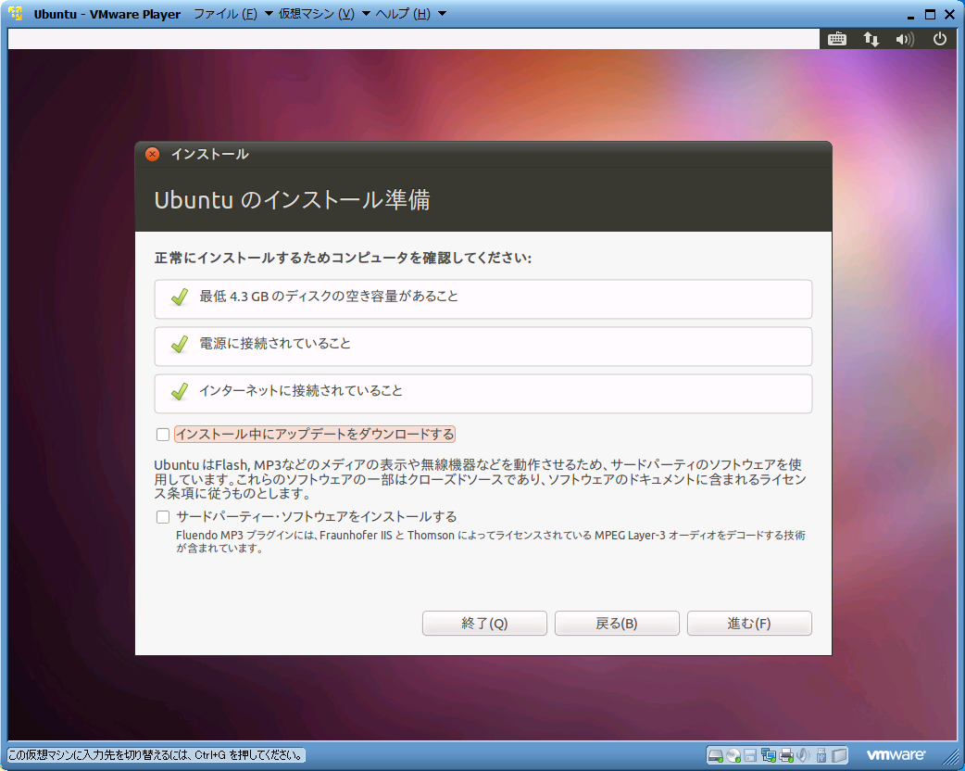
Ubuntuのインストール(12)
“進む(F)”をクリックします.

Slide 39
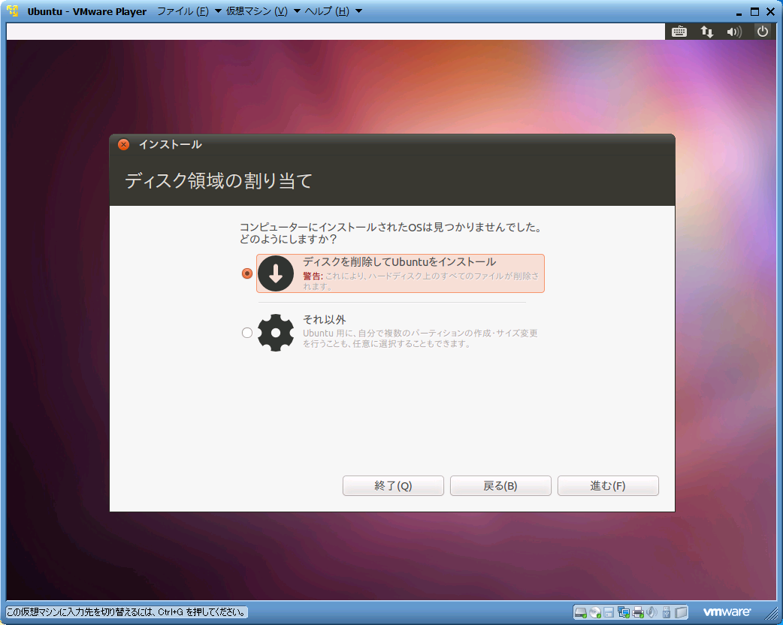
Ubuntuのインストール(13)
“進む(F)”をクリックします.

Slide 40
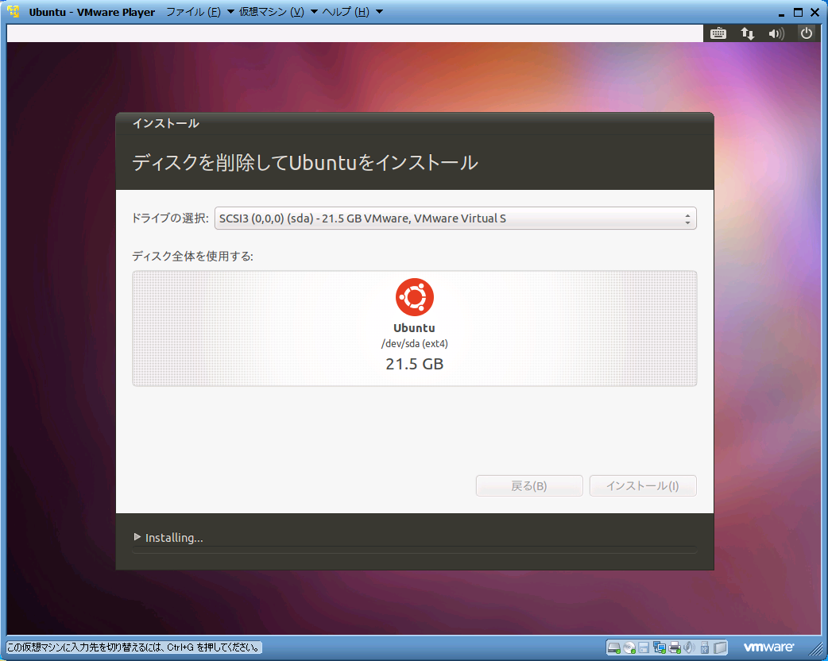
Ubuntuのインストール(14)
インストールが始まります.

Slide 41
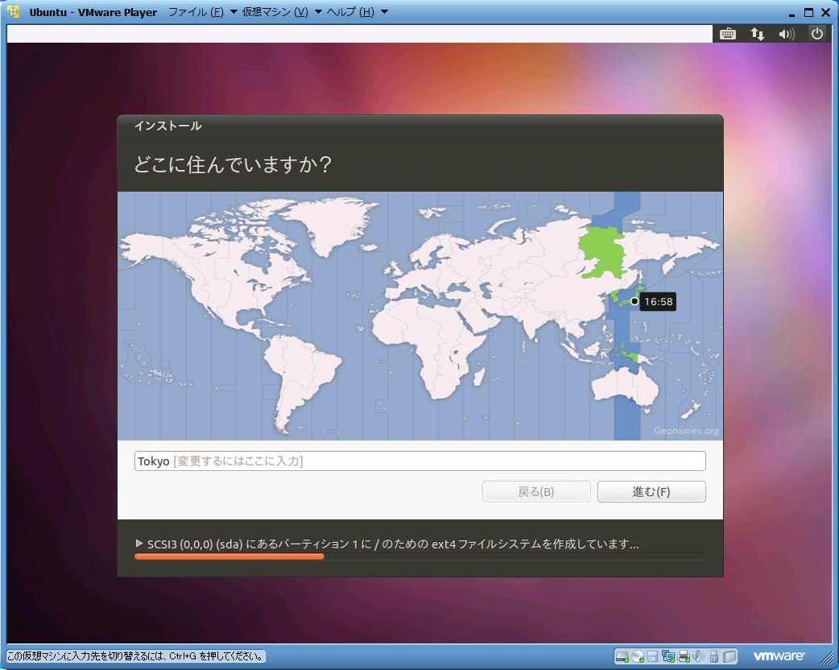
Ubuntuのインストール(15)
“進む(F)”をクリックします.

Slide 42
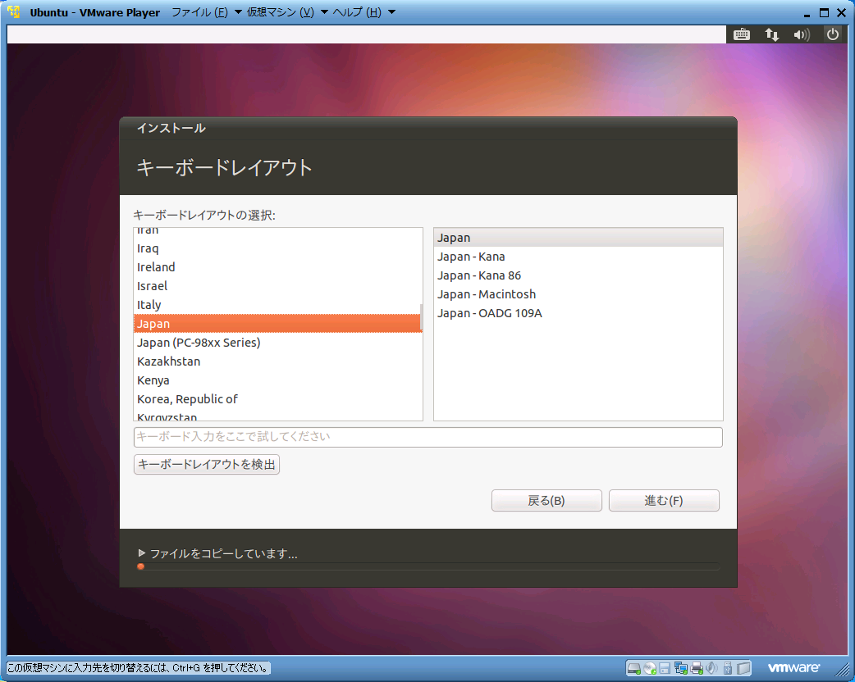
Ubuntuのインストール(16)
“進む(F)”をクリックします.
キーボードから文字を入力して,
キーボードレイアウトを確認することができます.

Slide 43

Ubuntuのインストール(17)
すべての項目を入力し, “進む(F)”をクリックします.

Slide 44
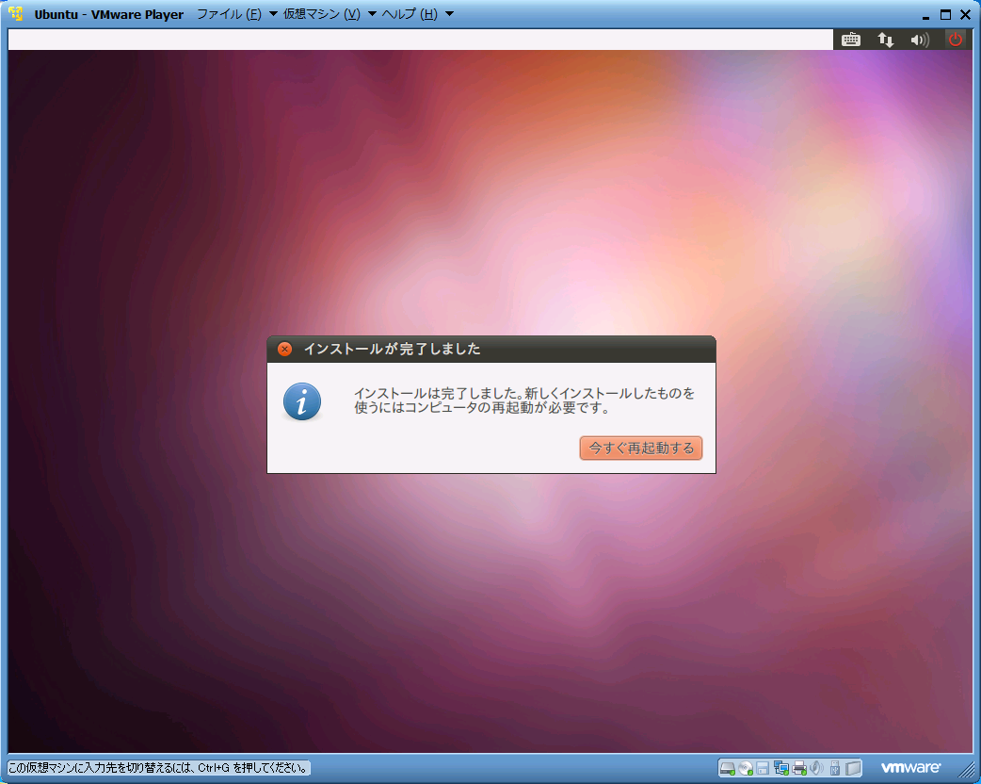
Ubuntuのインストール(18)
“今すぐ再起動する”をクリックして, インストールは終了です.

Slide 45
Perl入学式 #1
起動と終了

Slide 46
Ubuntuの起動(1)
デスクトップにあるVMwareのショートカットをダブルクリックして, VMwareを起動します.

Slide 47
Ubuntuの起動(2)
インストールした“Ubuntu”をダブルクリックします.

Slide 48
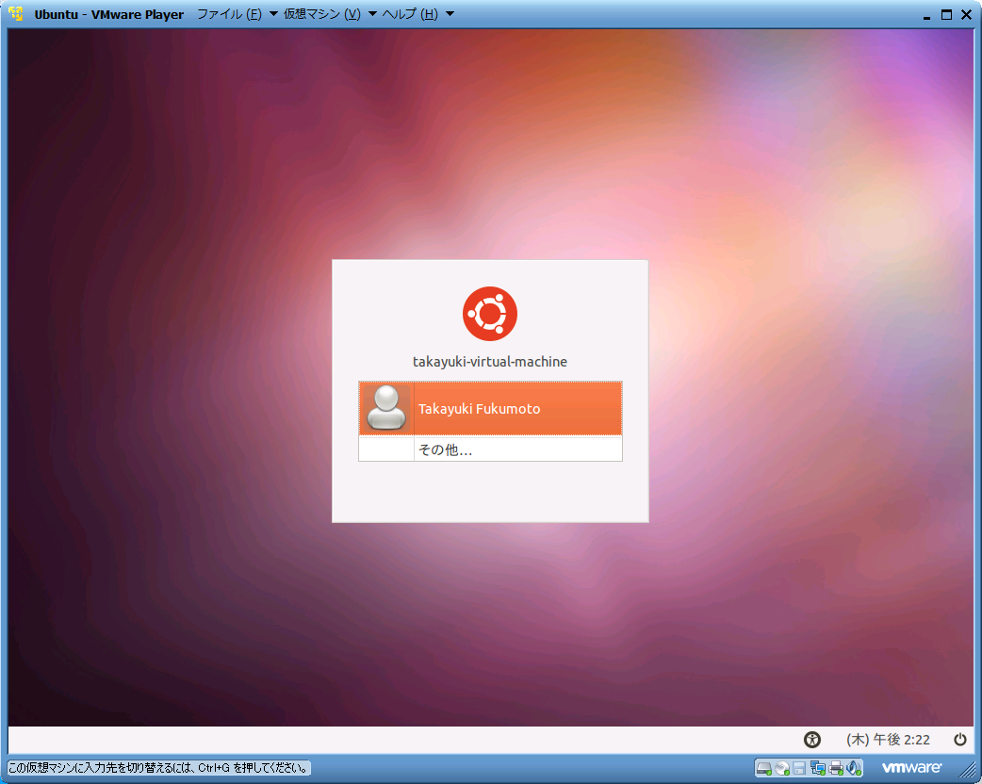
Ubuntuの起動(3)
Ubuntuが起動します.インストール時に設定した自分の名前が表示されているはずです.
ここに自分の名前が表示される.

Slide 49
Ubuntuの起動(4)
自分の名前が表示されているエリア(橙色のエリア)をクリックします.

Slide 50
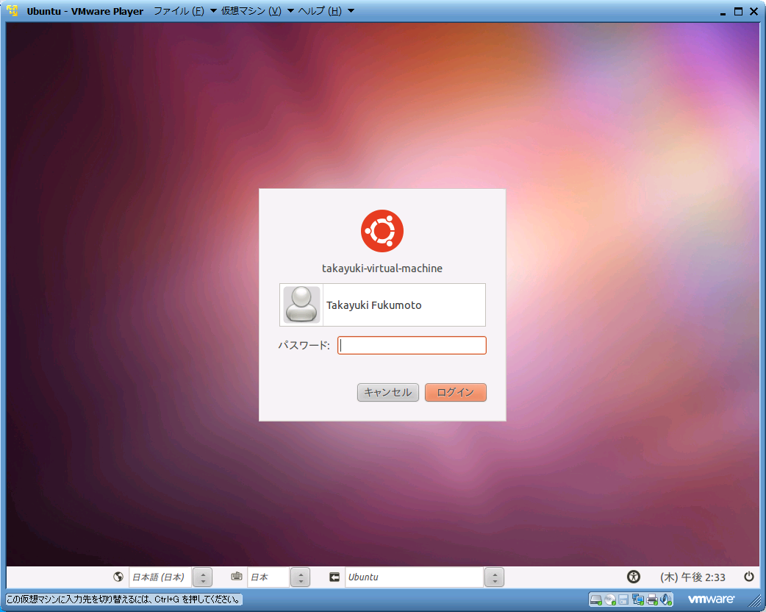
Ubuntuの起動(6)
パスワード入力画面が表示されるので, インストール時に設定したパスワードを入力し, 改行キーを押す.

Slide 51
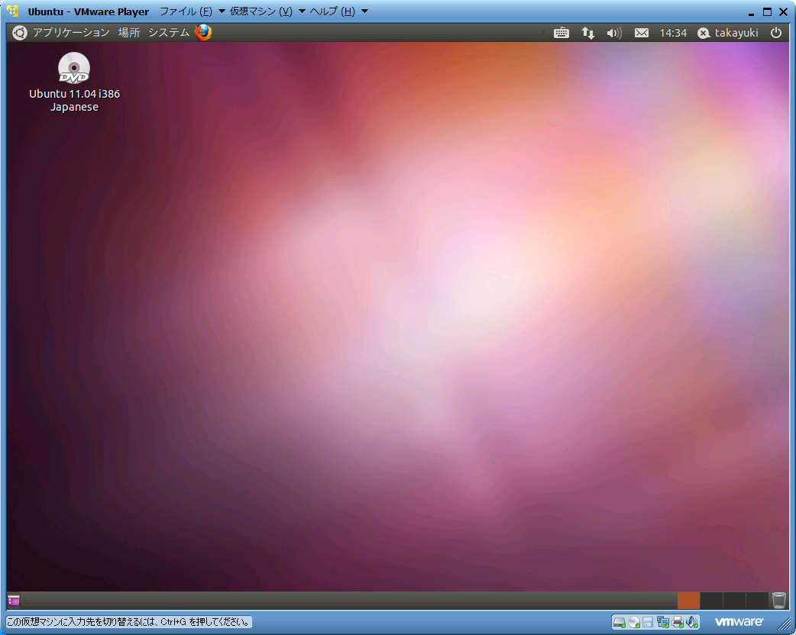
Ubuntuの起動(7)
Ubuntuが起動します.

Slide 52
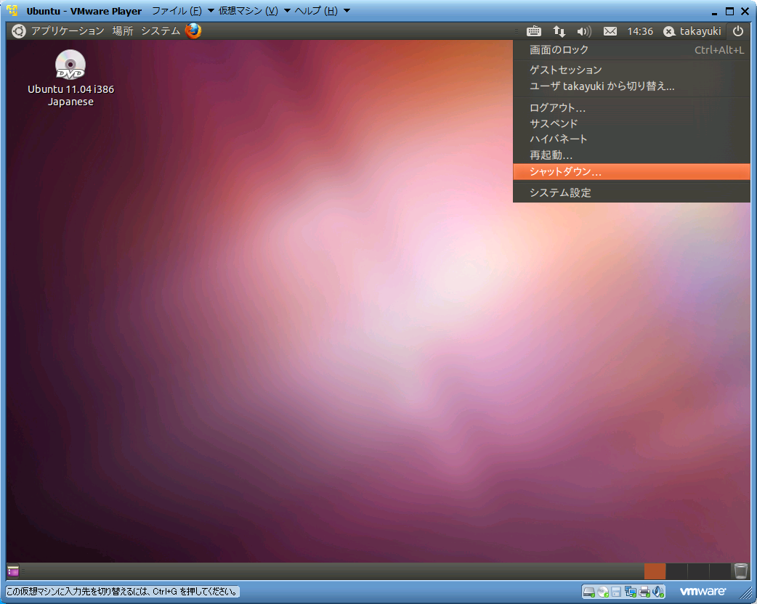
Ubuntuの終了(1)
右上の電源ボタンを押し, “シャットダウン…”を選択します.

Slide 53
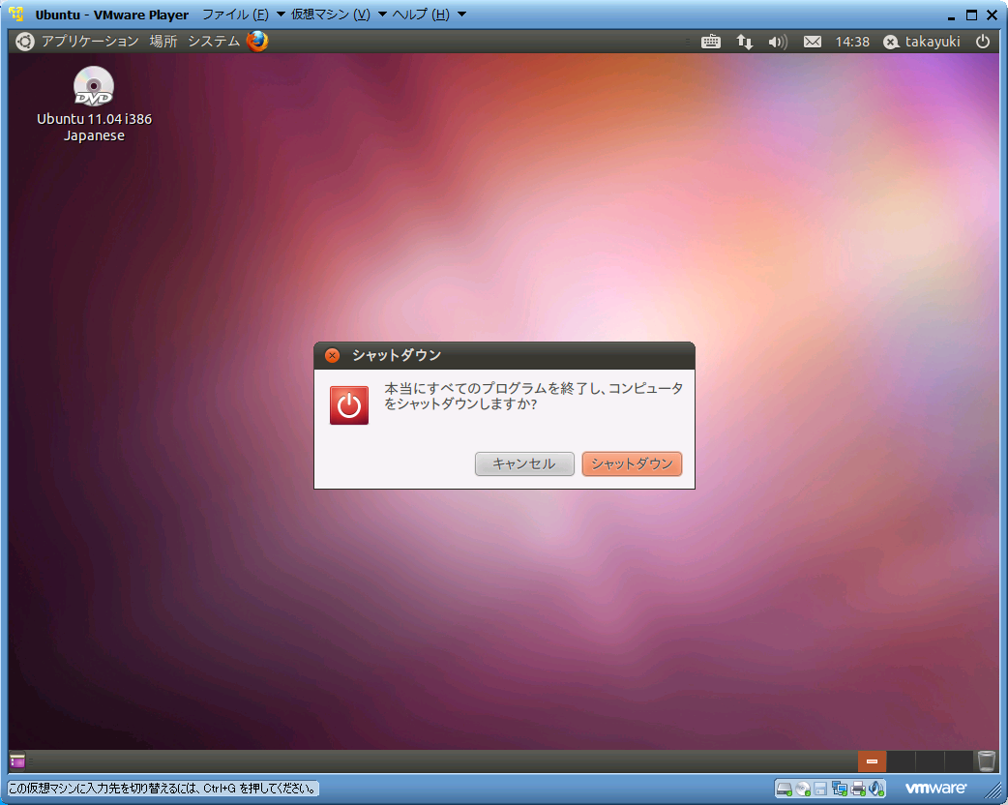
Ubuntuの終了(2)
“シャットダウン”をクリックします.

Slide 54
Perl入学式 #1
CUIとコマンド

Slide 55
CUI
UbuntuもWindowsと同じくGUIで操作可能です.
ですが, プログラミングをする上でCUIは避けられません.
CUI … Character User Interface
文字によって操作を行うインターフェイスのこと.
Windowsならコマンドプロンプトなどが該当します.
基本的なCUIの操作を, 実際に操作しながら体験してみましょう.
Ubuntuで利用可能なコマンドを紹介します.
一部コマンドはMac OS Xのターミナルでは使えませんのでご了承下さい.

Slide 56
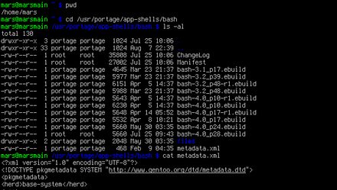
Shell
シェルはOSの機能の一部であり, プログラムの起動や制御をCUIで行うプログラムです.
Ubuntuでは”bash”と呼ばれるシェルがよく使われます.
高性能な”zsh”などもあります.

Slide 57
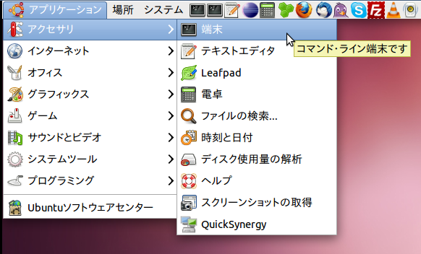
Shellの起動(1)
このアイコンをクリックすれば
端末(シェル)が起動できる.
“端末”をクリックして
上のバーへドラッグする.

Slide 58
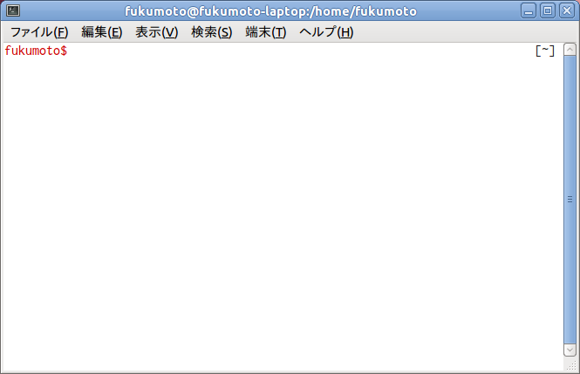
Shellの起動(2)
端末を起動するとこのような画面になります. それでは操作を開始しましょう!

Slide 59
コマンド集(1)
ls
現在居るディレクトリにあるファイルを全て表示します.
pwd
現在居るディレクトリを表示します.
$ ls
デスクトップ ダウンロード (以下省略)
$ pwd
/home/username

Slide 60
コマンド集(2)
mkdir [directory name]
[directory name]というディレクトリを作ります.
cd [target directory]
[target directory]に移動します.
$ mkdir sample
$ ls
sample デスクトップ ダウンロード (以下省略)
$ cd sample
$ pwd
/home/username/sample
$ cd ..
$ pwd
/home/username
上のディレクトリは”..”で示す.

Slide 61
コマンド集(3)
rm [target file]
[target file]を削除する.
rm –rf [target directory]
[target directory]を削除する. ディレクトリを削除するときはこちらを使わなければならない.
$ ls
sample_text sample_picture
$ rm sample_text
$ ls
sample_picture

Slide 62
コマンド集(4)
cp [source file] [target]
[source file]を[target]にコピーする.
cp –r [source directory] [target]
[source directory]を[target]にコピーする. ディレクトリを コピーするときはこちらを使わなければならない.
$ ls
sample_text sample_picture
$ cp sample_text sample_text2
$ ls
sample_text sample_text2 sample_picture

Slide 63
コマンド集(5)
mv [source file] [target]
[source file]を[target]に移動する.
移動だけでなく, ファイルやディレクトリの名前を変更するためにも使われる.
$ ls
sample_text sample_picture
$ mv sample_text sample_text2
$ ls
sample_text2 sample_picture

Slide 64
コマンド集(6)
gedit ([source file])
gedit(エディタ)を開始する. [source file]を指定すれば, そのファイルをエディタで開く.
Max OS Xにはgeditが搭載されていないので, 使えません.
$ ls
sample_text
$ gedit sample_text
“sample_text”をエディタで開く

Slide 65
コマンド集(7)
nautilus ([target directory])
nautilus(ファイルマネージャ)を開始する. [target directory]を指定すれば, そのディレクトリを開く.
Max OS Xにはnautilusが搭載されていないので, 使えません.
$ nautilus .
現在居るディレクトリ(“.”)をファイルマネージャで開く.

Slide 66
Perl入学式 #1
次回予告

Slide 67
Perl入学式 #2
Perl入学式 #２からは, いよいよPerlの書き方を学んでいきます. お楽しみに!?
use strict; / use warnings; / use utf8;
変数
演算子(+, -, /, *, etc…)
条件分岐(if, else, unless)
Perl入学式についての情報はこちらから!
http://www.perl-entrance.org/

